Slide 1


Slide 2
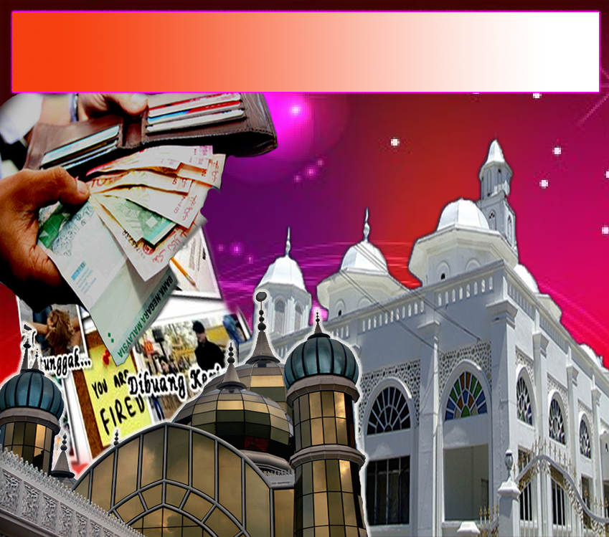
Pujian Kepada Allah S.W.T.
الْحَمْدُ لِلَّهِ
Segala puji-pujian hanya bagi Allah S.W.T.

Slide 3
Syahadah
وَأَشْهَدُ أَنْ لآ إِلَهَ إِلاَّ اللهُ وَحْدَهُ لاَ شَرِيْكَ لَهُ، وَأَشْهَدُ أَنَّ مُحَمَّدًا عَبْدُهُ وَرَسُوْلُهُ
Dan aku bersaksi bahawa sesungguhnya tiada tuhan melainkan Allah Yang Maha Esa, dan aku bersaksi bahawa nabi Muhammad S.A.W hambaNya dan rasulNya.

Slide 4
Selawat Ke Atas
Nabi Muhammad S.A.W
اللَّهُمَّ صَلِّ وَسَلِّمْ عَلَى سَيِّدَنَا مُحَمَّدٍ وَعَلَى آلِهِ وَصَحْبِهِ أَجْمَعِيْنَ
Ya Allah, Cucurilah rahmat dan sejahtera ke atas junjungan kami, Nabi Muhammad S.A.W dan ke atas keluarganya dan para sahabatnya .

Slide 5
Pesanan Takwa
أَمَّا بَعْدُ، فَيَا عِبَادَ اللهِ، أُوْصِيْكُمْ وَإِيَّاىَ بِتَقْوَىَ اللهِ وَطَاعَتِهِ، فَقَدْ فَازَ الْمُتَّقُوْنَ.
Wahai hamba-hamba Allah, bertaqwalah kepada Allah, dan aku berpesan kepada diriku dan kepada semua agar meningkatkan ketakwaan kepada Allah, sesungguhnya telah berjaya orang-orang yang bertakwa.

Slide 6


Slide 7
Tanggungjawab sebagai ketua keluarga
Memenuhi keperluan hidup orang dalam tanggungan
Islam mengharuskan untuk berhutang

Slide 8
Penghutang dan pemiutang
mesti bersifat amanah
Satu perjanjian yang membuktikan semangat tolong menolong
Allah SWT telah menggariskan tatacara mengenai hutang

Slide 9
Firman Allah Taala dalam
Surah al-Baqarah : Ayat 282
يَا أَيُّهَا الَّذِينَ آمَنُواْ إِذَا تَدَايَنتُم بِدَيْنٍ إِلَى أَجَلٍ مُّسَمًّى فَاكْتُبُوهُ وَلْيَكْتُب بَّيْنَكُمْ كَاتِبٌ بِالْعَدْلِ... الاية
Wahai orang-orang yang beriman! apabila kamu menjalankan sesuatu urusan dengan hutang piutang yang diberi tempoh hingga ke suatu masa yang tertentu maka hendaklah kamu menulis (hutang dan masa bayarannya) itu dan hendaklah seorang penulis di antara kamu menulisnya Dengan adil (benar) ….

Slide 10
Sikap berhutang dalam
masyarakat hari ini
Berhutang untuk kemewahan dan bergaya
Boleh membawa beberapa kesan buruk apabila gagal menjelaskan hutang
Seperti : tekanan perasaan, muflis, kehidupan tidak tenteram, tidak bercakap benar, mungkir janji, malu, hilang kepercayaan , keruntuhan rumah tangga dan sebagainya.

Slide 11
Doa untuk menghindari beban hutang
اَللَّهُمَّ إِنِّي أَعُوذُ بِكَ مِنْ غَلَبَةِ الدَّيْنِ، وَغَلَبَةِ الْعَدُوِّ،
وَشَمَاتَةِ اْلأَعْدَاءِ
Ya Allah, daku berlindung denganMu dari dibelenggu bebanan hutang serta dari kekuasaan dan kemenangan pihak musuh.

Slide 12
Tiada larangan dalam Islam
untuk berhutang
Islam mengambil berat dalam soal pembayaran hutang.
Orang yang berhutang terikat dengan pembayaran yang wajib dijelaskan

Slide 13
Sabda Rasulullah SAW
نَفْسُ المُؤْمِنِ مُعَلَّقَةٌ بِدَيْنِهِ حَتَّى يُقْضَى عَنْهُ
Roh orang mukmin tergantung dengan hutangnya sehinggalah diselesaikan hutangnya.

Slide 14
Perkara yang wajib disegerakan
setelah kematian seseorang
Pengebumian jenazah dan menyegerakan bayaran hutang si mati
Rasulullah SAW bersabda:
يُغْفَرُ لِلشَّهِيدِ كُلُّ ذَنْبٍ إِلاَّ الدَّيْنَ
“Semua dosa orang mati syahid diampunkan kecuali hutangnya (sesama manusia)”.

Slide 15
Kewajipan bersifat amanah dan jujur untuk membayar hutang. Hindari .....
Sebelum berhutang
Bermanis muka dan sopan santun
Selepas berhutang
Berdolak dalih, mengelak untuk membayar hutang
Kehinaan bagi sesiapa yang sengaja melewatkan pembayaran hutang

Slide 16
Sabda Rasulullah SAW
مَطْلُ الغَنِيِّ ظُلْمٌ، فَإِذَا أُتْبِعَ أَحَدُكُمْ عَلَى مَلِيٍّ فَلْيَتْبَعْ
Orang yang mampu membayar hutang lalu melambat-lambatkannya adalah suatu kezaliman dan jika seseorang kamu menuntut hutang dari saudaranya maka hendaklah dia membayarnya.

Slide 17
Seruan segera menjelaskan hutang
Berhutang kerana ingin menyelesaikan perkara mustahak dalam hidup
Perlu mengambil berat untuk membayar segala hutang
setelah mampu.

Slide 18
Sabda Rasulullah SAW
مَنْ أَخَذَ أَمْوَالَ النَّاسِ يُرِيدُ أَدَاءَهَا أَدَّى اللهُ عَنْهُ،
وَمَنْ أَخَذَ يُرِيدُ إِتْلاَفَهَا أَتْلَفَهُ اللهُ
Sesiapa yang mengambil harta orang lain (berhutang) dengan niat ingin membayarnya kembali, nescaya Allah s.w.t. akan menolongnya,namun jika sesiapa mengambil harta orang lain (berhutang) dengan niat tidak membayarnya kembali, maka Allah s.w.t. akan membinasakannya.

Slide 19
Firman Allah dalam
Surah al-Baqarah : Ayat 283
وَإِن كُنتُمْ عَلَى سَفَرٍ وَلَمْ تَجِدُواْ كَاتِبًا فَرِهَانٌ مَّقْبُوضَةٌ فَإِنْ أَمِنَ بَعْضُكُم بَعْضًا فَلْيُؤَدِّ الَّذِي اؤْتُمِنَ أَمَانَتَهُ وَلْيَتَّقِ اللهَ رَبَّهُ وَلاَ تَكْتُمُواْ الشَّهَادَةَ وَمَن يَكْتُمْهَا فَإِنَّهُ آثِمٌ قَلْبُهُ وَاللهُ بِمَا تَعْمَلُونَ عَلِيمٌ

Slide 20
Yang bermaksud :
dan jika kamu berada dalam musafir (lalu kamu berhutang atau memberi hutang yang bertempoh), sedang kamu tidak mendapati jurutulis, maka hendaklah diadakan barang gadaian untuk dipegang (oleh orang Yang memberi hutang). Kemudian kalau yang memberi hutang percaya kepada yang berhutang (dengan tidak payah bersurat, saksi dan barang gadaian), maka hendaklah orang (yang berhutang) yang dipercayai itu menyempurnakan bayaran hutang yang diamanahkan kepadaNya, dan hendaklah ia bertaqwa kepada Allah Tuhannya. dan janganlah kamu (Wahai orang-orang yang menjadi saksi) menyembunyikan perkara yang dipersaksikan itu. dan sesiapa yang menyembunyikannya, maka sesungguhnya ia adalah orang yang berdosa hatinya. dan (ingatlah), Allah sentiasa mengetahui akan apa yang kamu kerjakan.

Slide 21
PENUTUP
بَارَكَ اللهُ ِلىْ وَلَكُمْ بِالْقُرْءَانِ الْعَظِيْمِ، وَنَفَعَنِى وَإِيَّاكُمْ بِمَا فِيْهِ مِنَ الأَيَاتِ وَالذِّكْرِ الْحَكِيْمِ، وَتَقَبَّلَ مِنِّي وَمِنْكُمْ تِلاَوَتَهُ إِنَّهُ هُوَ السَّمِيعُ الْعَلِيْمُ. أَقُوْلُ قَوْلِيْ هَذَا وَأَسْتَغْفِرُ اللهَ الْعَظِيْمَ لِيْ وَلَكُمْ، وَلِسَآئِرِ الْمُسْلِمِيْنَ وَالْمُسْلِمَاتِ، وَالْمُؤْمِنِيْنَ وَالْمُؤْمِنَاتِ فَاسْتَغْفِرُوْهُ، إِنَّهُ هُوَ الغَّفُورُ الرَّحِيْمُ.

Slide 22
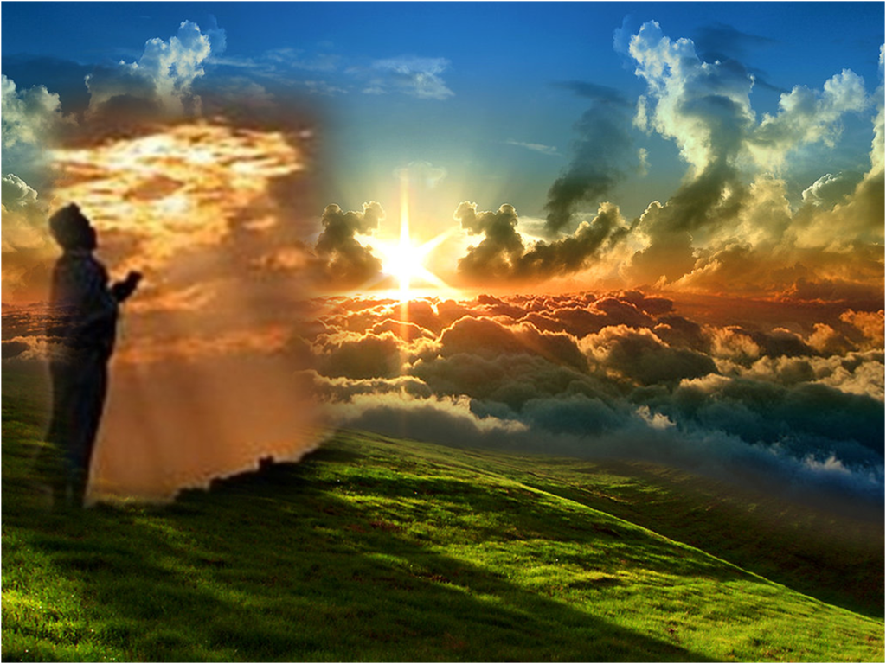
Doa Antara Dua Khutbah
Aamiin Ya Rabbal Aalamin..
Tuhan Yang Memperkenankan Doa Orang-orang Yang Taat, Berilah Taufik Kepada Kami
Di Dalam Mentaatimu, Ampunilah Kepada
Mereka Yang
Memohon Keampunan.
Aamiin

Slide 23
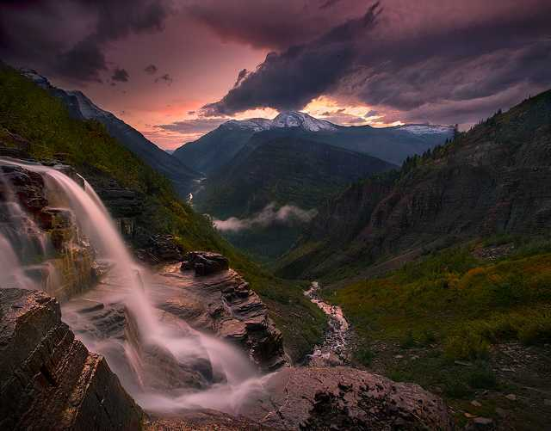
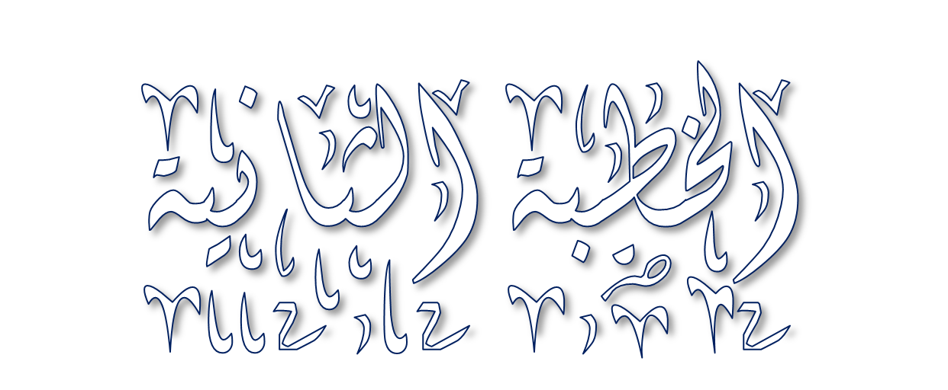


Slide 24
Pujian Kepada Allah S.W.T.
الْحَمْدُ لِلَّهِ
Segala puji-pujian hanya bagi Allah S.W.T.

Slide 25
Syahadah
وَأَشْهَدُ أَنْ لآ إِلَهَ إِلاَّ اللهُ وَحْدَهُ لاَ شَرِيْكَ لَهُ، وَأَشْهَدُ أَنَّ مُحَمَّدًا عَبْدُهُ وَرَسُوْلُهُ
Dan aku bersaksi bahawa sesungguhnya tiada tuhan melainkan Allah Yang Maha Esa, tiada sekutu bagiNya dan juga aku bersaksi bahawa nabi Muhammad S.A.W hambaNya dan rasulNya.

Slide 26
Selawat Ke Atas
Nabi Muhammad S.A.W
اللَّهُمَّ صَلِّ وَسَلِّمْ وَبَارِكْ عَلَى سَيِّدَنَا مُحَمَّدٍ
وَعَلَى آلِهِ وَصَحْبِهِ أَجْمَعِينَ.
Ya Allah, cucurilah rahmat dan sejahtera ke atas junjungan kami Nabi Muhammad SAW dan ke atas keluarganya dan para sahabatnya.

Slide 27
Pesanan Takwa
أُوْصِيْكُمْ وَإِيَّاىَ بِتَقْوَىَ اللهِ وَطَاعَتِهِ، فَقَدْ فَازَ الْمُتَّقُوْنَ.
Bertakwalah kepada Allah.
Bersyukurlah kita kepada Allah s.w.t di atas segala pengurniaan dan anugerah-Nya.

Slide 28
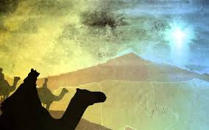
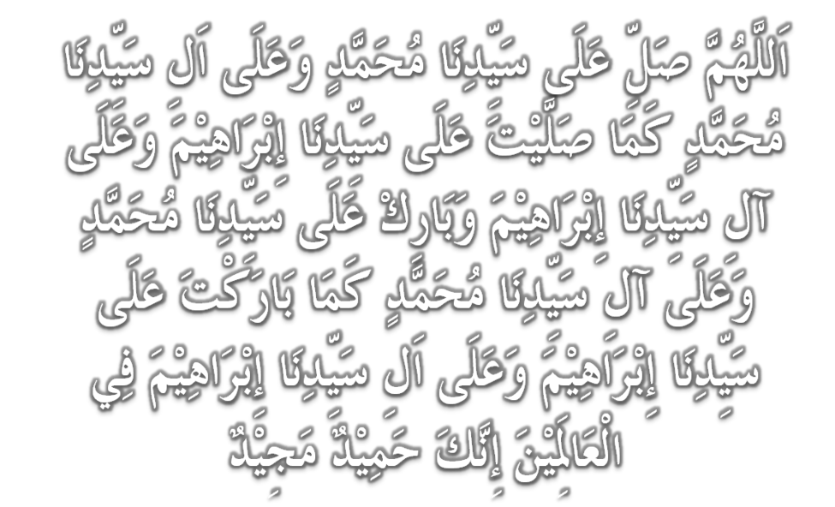
Selawat

Slide 29
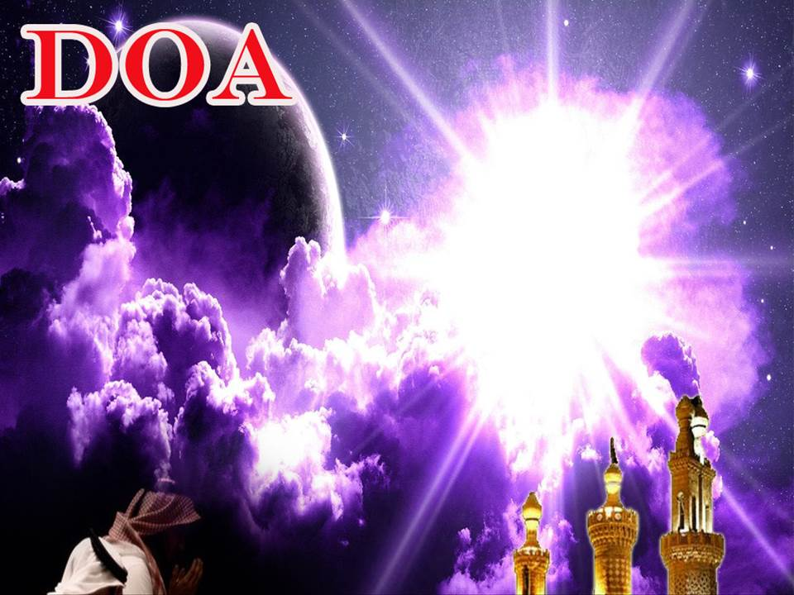
وَارْضَ اللَّهُمَّ عَنِ الْخُلَفَاءِ الرَّاشِدِيْنَ الْمَهْدِيِّيْنَ، سَادَتِنَا أَبِيْ بَكْرٍ وَعُمَرَ وَعُثْمَانَ وَعَلِيّ، وَعَنْ بَقِيَّةِ الصَّحَابَةِ أَجْمَعِيْنَ، وَعَنِ التَّابِعيْنَ وَتَابِعِى التَّابِعِيْنَ بِإِحْسَانٍ إِلَى يَوْمِ الدِّيْن.
Dan berilah keredhaan ke atas Khalifah
ar-rasyidin, Abu Bakar, Omar, Uthman dan Ali, dan seluruh sahabat-sahabatnya serta pengikut- pengikut Baginda hingga hari pembalasan.

Slide 30

اللَّهُمَّ اغْفِرْ لِلْمُؤْمِنِيْنَ وَالْمُؤْمِنَاتِ، وَالْمُسْلِمِيْنَ وَالْمُسْلِمَاتِ،، الأَحْيَاءِ مِنْهُمْ وَالأَمْوَات،
إِنَّكَ سَمِيْعٌ قَرِيْبٌ مُجِيْبُ الدَّعَوَات.
Ya Allah, Ampunkanlah Dosa Golongan Muslimin Dan Muslimat, Mu’minin Dan Mu’minaat, samada yang masih hidup atau yang telah mati. Sesungguhnya Engkau Maha Mendengar dan Maha Memakbulkan segala permintaan.

Slide 31
اللَّهُمَّ أَلِّفْ بَيْنَ قُلُوْبِنَا، وَأَصْلِحْ ذَاتَ بَيْنِنَا، وَاجْعَلْنَا مِنَ الرَّاشِدِيْن. اللَّهُمَّ أَحْسِنْ عَاقِبَتَنَا فِى الأُمُوْرِ كُلِّهَا، وَأَجِرْنَا مِنْ خِزْيِ الدُّنْيَا وَعَذَابِ الأَخِرَة، يَا رَبَّ الْعَالَمِيْن.
(Ya Allah, lembutkanlah hati-hati kami... perbaikilah hubungan antara kami. Dan jadilah kami golongan yang mendapat bimbingan daripadaMu.
Ya Allah.. Perelokkan kesudahan kami dalam segala hal semuanya, dan lindungilah kami daripada kehinaan di dunia dan di akhirat. Wahai Tuhan sekalian alam..)

Slide 32
اللَّهُمَّ أَعِزَّ الْإِسْلَامَ وَالْمُسْلِمِيْنَ، وَأَذِلَّ الشِّرْكَ وَالْمُشْرِكِيْنَ، وَدَمِّرْ أَعْدَاءَكَ أَعْدَاءَ الدِّيْن وَانْصُرْ عِبَادَكَ الْمُؤْمِنِيْن.
Ya Allah! Daulatkan Islam dan muliakan orang Islam dan hinakanlah kesyirikan dan orang Musyrik, dan hancurkanlah musuh-musuh Islam dan berilah kemenangan kepada hamba-Mu.

Slide 33
اللَّهُمَّ أَصْلِحْ لَنَا دِيْنَنَا الَّذِيْ هُوَ عِصْمَةُ أَمْرِنَا، وَأَصْلِحْ لَنَا دُنْيَانَا الَّتِيْ فِيْهَا مَعَاشُنَا، وَأَصْلِحْ لَنَا أَخِرَتَنَا الَّتِيْ فِيْهَا مَعَادُنَا، وَاجْعَلِ الْحَيَاةَ زِيَادَةً لَنَا فِيْ كُلِّ خَيْرٍ، وَاجْعَلِ الْمَوْتَ رَاحَةً لَنَا مِنْ كُلِّ شَرٍّ.
Ya Allah! Perbaikilah bagi kami agama kami kerana ia penjaga urusan kami, perbaikilah bagi kami dunia kami kerana didalamnya tempat kehidupan kami, perbaikilah bagi kami akhirat kami kerana ia tempat kembali kami, jadikanlah kehidupan sebagai kebaikan bagi kami dan jadikanlah kematian sebagai kerehatan kami daripada segala kejahatan.

Slide 34

Ya Allah…
Peliharakanlah Dengan Senantiasa Mendapat Pertolongan, Hidayah, Taufiq, Kesihatan dan Keselamatan DariMu
Ya Allah… Yang Maha Pemurah
Kebawah Duli Yang Maha Mulia Raja Kami,
Al Wathiqu Billah Sultan Mizan Zainal Abidin Ibni
Al Marhum Sultan Mahmud Al Muktafi Billah Shah, Limpahilah RahmatMu Untuk Baginda, Juga Untuk Sultanah Nur Zahirah Terengganu
Peliharakanlah Ya Allah… Putera Puteri Ahli Keluarga , Keturunan dan Kerabat Baginda

Slide 35
Ya Allah…
Peliharakanlah Para Ulama,
Semua Pembesar, Hakim-hakim,
Pegawai Kerajaan dan Rakyat Jelata
Baginda Dari Kalangan Orang Islam dan
Mereka Yang Beriman Lelaki Perempuan
Di Dunia Dan Akhirat Dengan
Segala RahmatMu Wahai Allah Yang Maha Penyayang
Ya Allah…
Peliharakanlah Juga Raja Muda Kami
Tengku Muhammad Ismail Ibn Al Wathiqu Billah
Sultan Mizan Zainal Abidin

Slide 36
رَبَّنَا ظَلَمْنَا أَنْفُسَنَا وَإِنْ لَمْ تَغْفِرْ لَنَا وَتَرْحَمْنَا لَنَكُوْنَنَّ مِنَ الْخَاسِرِيْنَ.
رَبَّنَا آتِنَا فِي الدُّنْيَا حَسَنَةً وَفِي الآخِرَةِ حَسَنَةً وَقِنَا عَذَابَ النَّارِ. وَصَلَّى اللهُ عَلىَ سَيِّدِنَا مُحَمَّدٍ وَعَلىَ آلِهِ وَصَحْبِهِ وَسَلَّمْ. وَالْحَمْدُ للهِ رَبِّ الْعَالَمِيْنَ.
Ya Allah …
Kami Telah Menzalimi Diri Kami Sendiri
Dan Sekiranya Engkau Tidak Mengampunkan Kami Dan Merahmati Kami Nescaya Kami Akan Menjadi Orang Yang Rugi.
Ya Allah…
Kurniakanlah Kepada Kami Kebaikan Di Dunia Dan Kebaikan Di Akhirat Serta Hindarilah Kami Dari Seksaan Neraka.

Slide 37
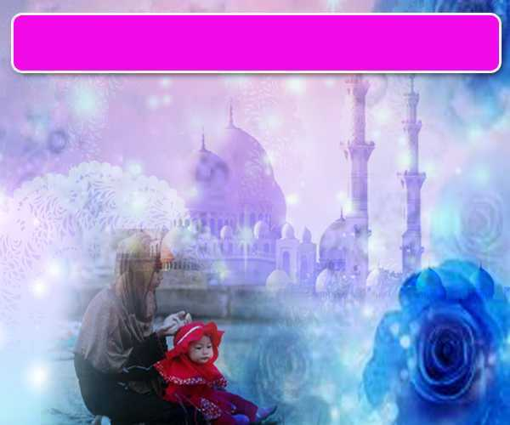
Wahai Hamba-hamba Allah….
Sesungguhnya ALLAH menyuruh berlaku adil, dan berbuat kebaikan, serta memberi bantuan kepada kaum kerabat dan melarang daripada melakukan perbuatan-perbuatan keji dan mungkar serta kezaliman. Ia mengajar kamu (dengan suruhan dan larangannya ini) supaya kamu mengambil peringatan mematuhinya.

Slide 38
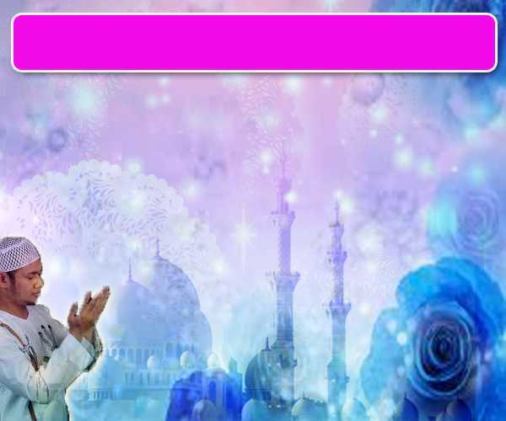
Maka Ingatlah Allah Yang Maha Agung
Nescaya Dia Akan Mengingatimu
Dan Bersyukurlah Di Atas Nikmat-nikmatNya Nescaya Dia Akan Menambahkan Lagi Nikmat Itu Kepadamu, dan Pohonlah
Dari Kelebihannya, Nescaya Akan Diberikannya Kepadamu. Dan Sesungguhnya Mengingati Allah Itu Lebih Besar (Faedah Dan Kesannya) Dan (Ingatlah) Allah Mengetahui Apa Yang Kamu Kerjakan.

Slide 39
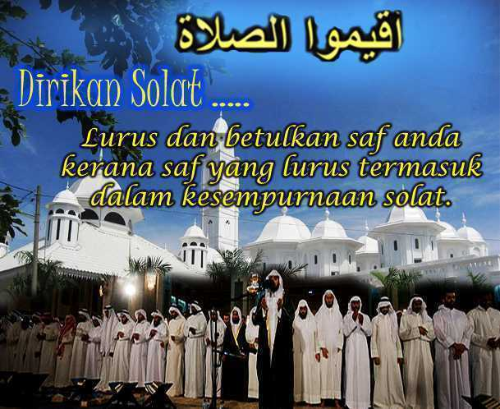

Slide 40

INTISARI KHUTBAH JUMAAT PADA 24/1/2020
TAJUK: KEWAJIPAN MEMBAYAR HUTANG
ISLAM MENGHARUSKAN BERHUTANG, NAMUN IA SANGAT TELITI DALAM SOAL MEMBERI, MENERIMA DAN MEMBAYAR SEMULA HUTANG.
SIFAT AMANAH ADALAH SALAH SATU PERJANJIAN YANG MEMBUKTIKAN SEMANGAT TOLONG MENOLONG ANTARA YANG BERKEMAMPUAN DENGAN ORANG YANG DALAM KESUSAHAN.
MEMBAYAR HUTANG WAJIB DISEGERAKAN SETELAH KEMATIAN SESEORANG HAMBA KERANA DOSA ROH ORANG MUKMIN AKAN TERGANTUNG AKIBAT HUTANG YANG TIDAK DIBAYAR.

